Slide 1

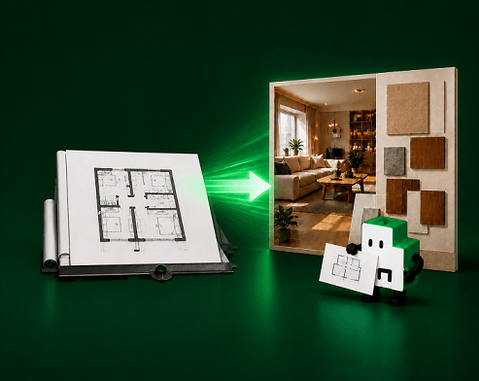
家客来 JIAKELAI
从客户建档到设计方案，
让家装服务连续推进
家客来连接客户档案、正式量房、AI 设计与团队跟进。
客户档案 · 正式户型 · 设计方案
客户演示稿 · 16:9 · 2026.08
Notes:
[Sources]
- 家客来-客户演示稿-内容改进计划-2026-08.md
- 家客来-产品说明书-内容优化版-16比9横版-2026-08.pdf
- Current repository module inventories and runtime labels
- Brand visuals extracted from the local source deck

Slide 2

01 / 家客来是什么
一套围绕同一位客户持续工作的协作工具
量房师、设计师和企业管理者使用同一份客户与空间资料，各自完成职责内的下一步。
谁使用
家装企业的量房师、设计师和企业管理者。
管什么
客户资料、正式户型、设计方案和客户阶段。
带来什么
后一个岗位直接使用前一个岗位的成果，减少重复确认与重新录入。
家客来 JIAKELAI · 客户主线
02
Notes:
[Sources]
- 家客来-客户演示稿-内容改进计划-2026-08.md
- 家客来-产品说明书-内容优化版-16比9横版-2026-08.pdf
- Current repository module inventories and runtime labels
- Brand illustration extracted from source slide 3

Slide 3
02 / 为什么需要
问题不在工具少，而在工作成果经常断开
客户资料、现场尺寸、设计依据和跟进责任一旦分散，团队就会反复确认同一件事。
客户资料散落
个人微信、纸张和表格彼此分离，团队无法共享完整上下文。
01
现场尺寸反复录入
手抄、拍照、转述后再录入，正式空间依据难以延续。
02
设计接手仍要重问
客户需求与户型信息没有连起来，设计师只能重新确认。
03
管理者看不见下一步
客户卡在哪一步、由谁接手、产出了什么都不够清晰。
04
家客来把断开的工作接起来：每一步都留下可继续使用的成果。
家客来 JIAKELAI · 客户主线
03
Notes:
[Sources]
- 家客来-客户演示稿-内容改进计划-2026-08.md
- 家客来-产品说明书-内容优化版-16比9横版-2026-08.pdf
- Current repository module inventories and runtime labels

Slide 4
03 / 单一客户主线
张女士的装修需求，沿一条路径持续推进
这条路径是整套演示的导航：每一步同时明确负责人和产生的成果。
1
2
3
4
5
6
建立客户档案
正式量房
保存正式户型
发起 AI 设计
沟通与优化
更新客户阶段
业务人员
量房师
量房师
设计师
设计师
团队
客户资料
测量墙图
空间资产
设计任务
概念方案
跟进记录
客户档案是入口 · 正式户型是空间依据 · 设计方案是沟通成果
家客来 JIAKELAI · 客户主线
04
Notes:
[Sources]
- 家客来-客户演示稿-内容改进计划-2026-08.md
- 家客来-产品说明书-内容优化版-16比9横版-2026-08.pdf
- Current repository module inventories and runtime labels

Slide 5
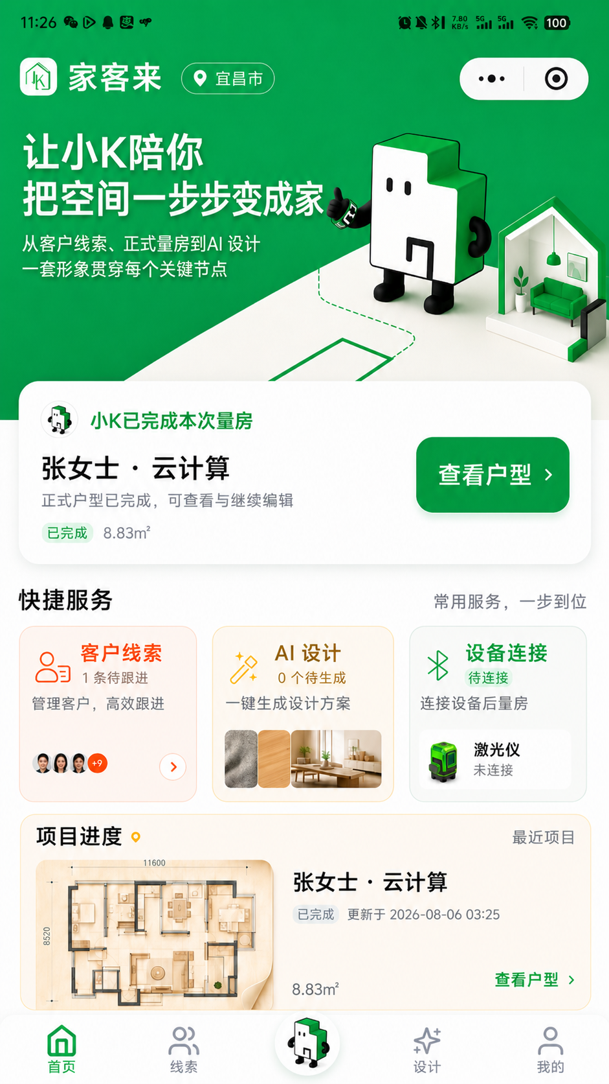
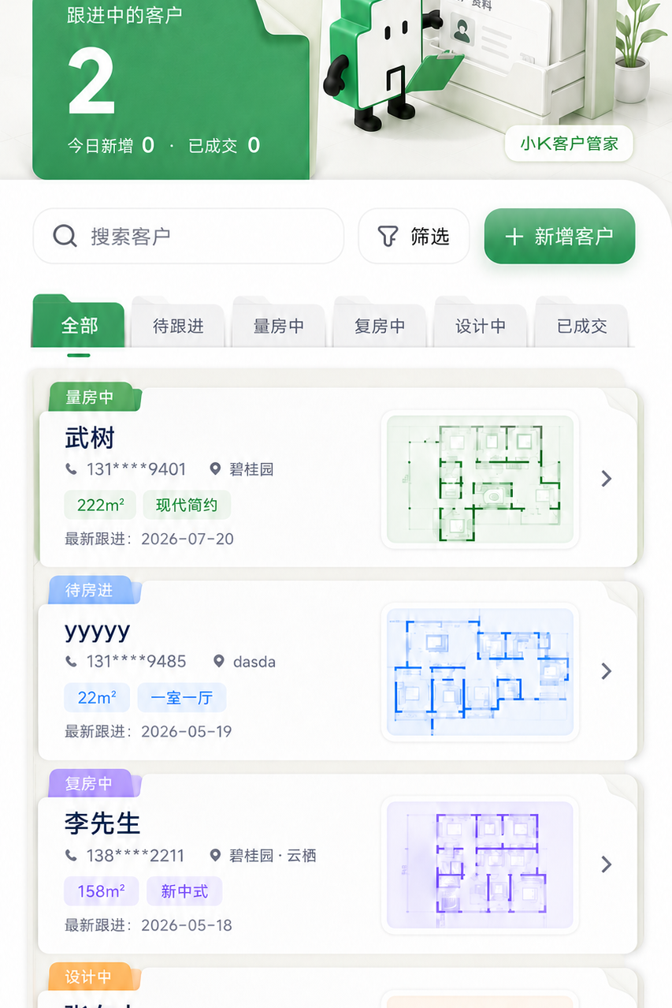
04 / 客户档案
一条客户线索，就是后续服务的入口
先把“为谁做、房子在哪里、现在进行到哪一步”说清楚，再进入量房与设计。
建立完整档案
记录称呼、电话、小区、面积和偏好。
关联核心成果
同一客户下查看正式户型、设计方案和更新时间。
找到下一步
通过搜索与客户阶段筛选，定位需要继续处理的客户。
家客来 JIAKELAI · 客户档案
05
Notes:
[Sources]
- 家客来-客户演示稿-内容改进计划-2026-08.md
- 家客来-产品说明书-内容优化版-16比9横版-2026-08.pdf
- Current repository module inventories and runtime labels
- Product screenshots extracted from source slide 9

Slide 6
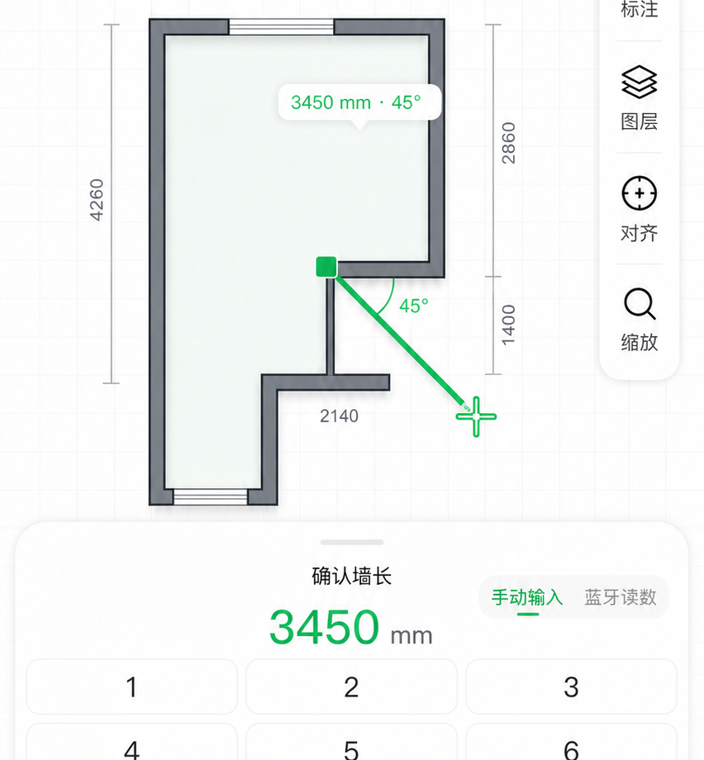
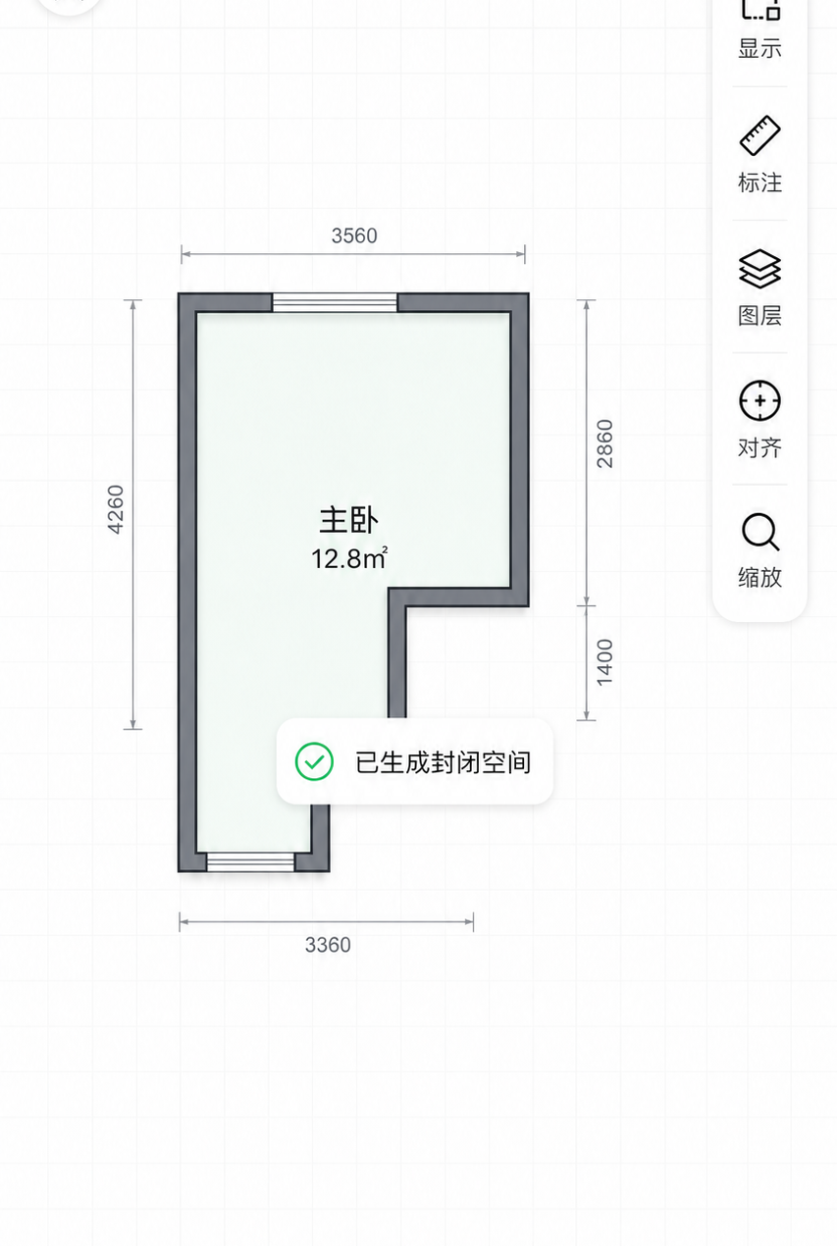
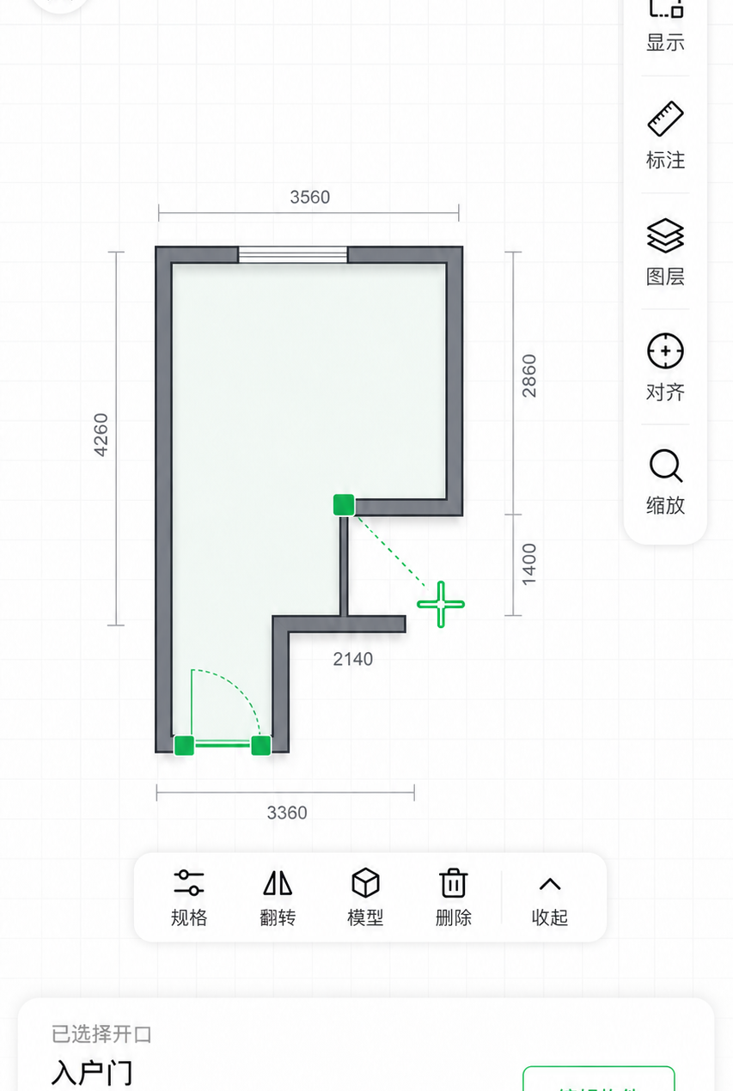
05 / 正式量房
现场量房的成果，是一份可继续使用的正式户型
设备只是输入方式；真正重要的是墙体、门窗、尺寸与闭合空间被保存到客户档案。
两种输入
手工录入
授权蓝牙
统一结果
毫米制墙图
门窗与闭合空间
可继续量房
家客来 JIAKELAI · 正式量房
06
Notes:
[Sources]
- 家客来-客户演示稿-内容改进计划-2026-08.md
- 家客来-产品说明书-内容优化版-16比9横版-2026-08.pdf
- Current repository module inventories and runtime labels
- Formal surveying screenshots extracted from source slide 10

Slide 7
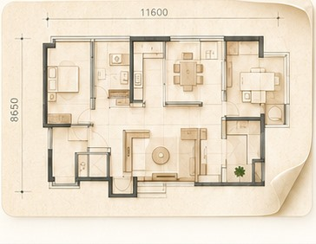
06 / 正式户型复用
同一份正式户型，继续服务多个后续场景
查看、导出、2D/3D 与 AI 都从正式墙图派生，不再维护容易偏离的户型副本。
客户详情
1
查看量房状态、闭合空间数与更新时间
管理后台
2
集中查看正式户型与测量记录
2D / 3D / DXF
3
完整且受支持时用于查看与下载
AI 设计
4
从同一份正式户型派生整屋或单空间依据
正式户型 = 统一空间依据
家客来 JIAKELAI · 正式户型
07
Notes:
[Sources]
- 家客来-客户演示稿-内容改进计划-2026-08.md
- 家客来-产品说明书-内容优化版-16比9横版-2026-08.pdf
- Current repository module inventories and runtime labels
- Formal floor-plan illustration extracted from source slide 4

Slide 8
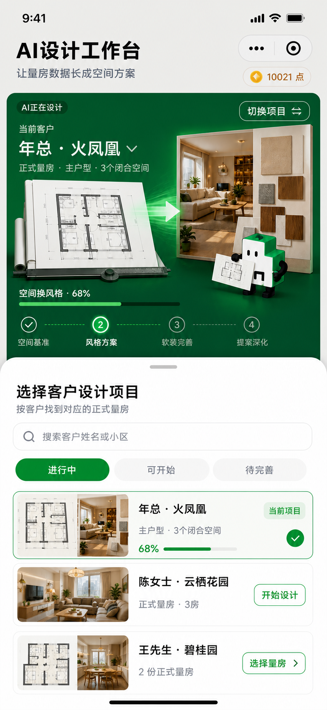
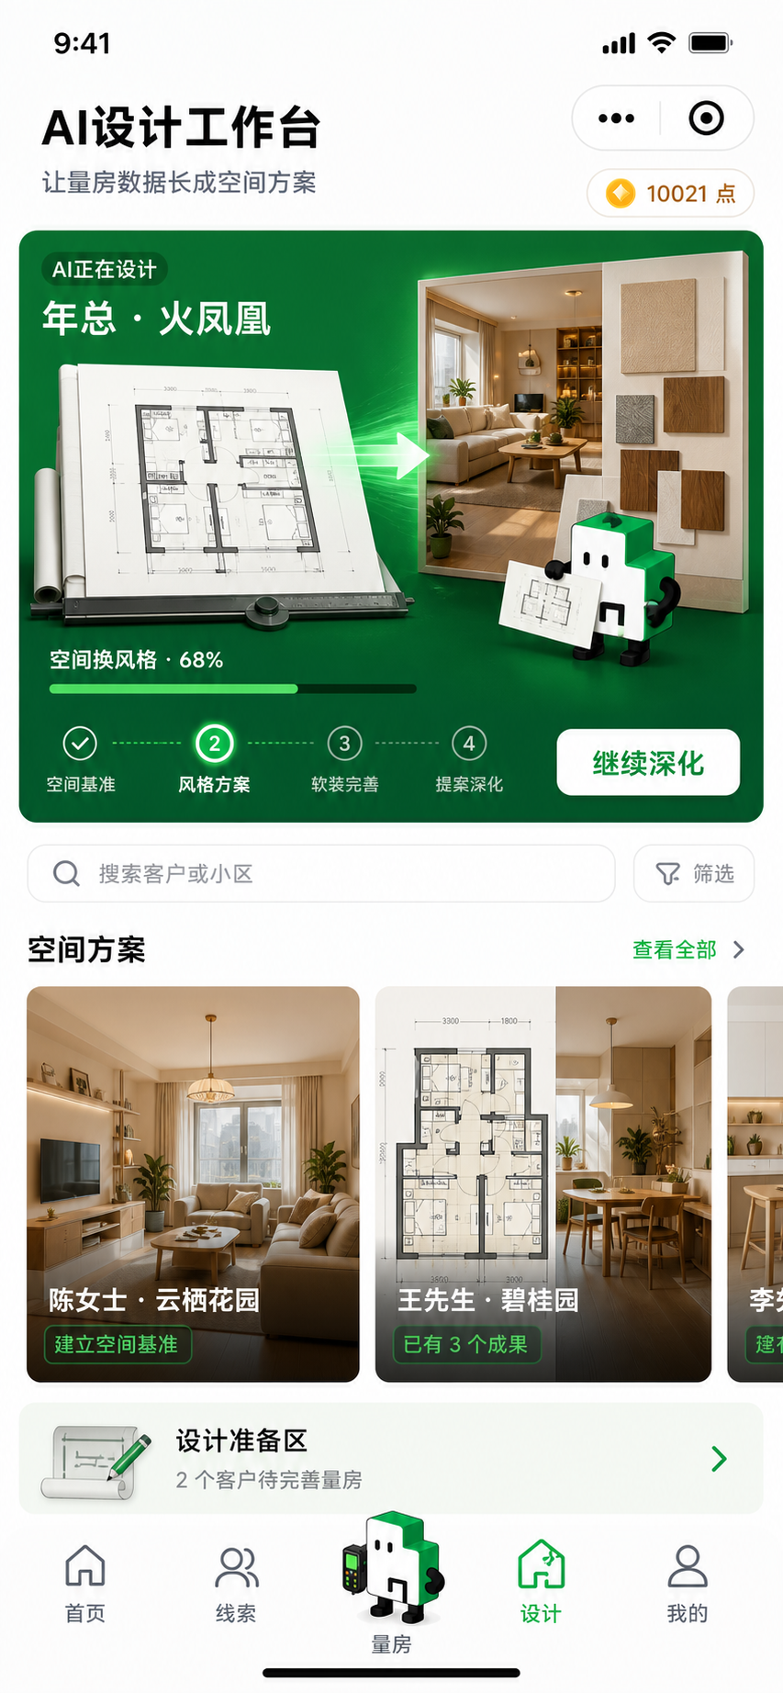
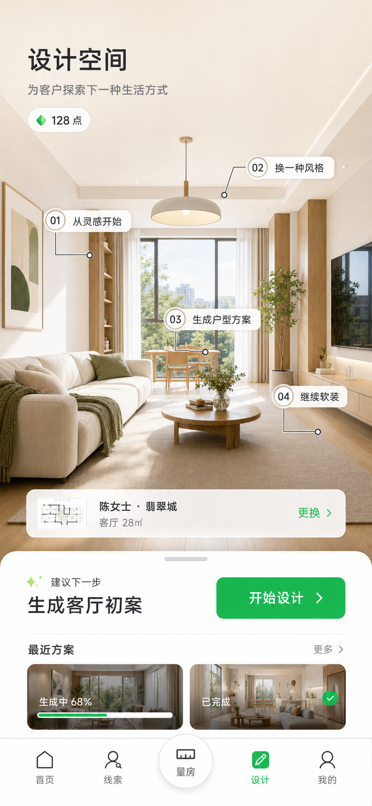
07 / AI 设计总览
AI 设计围绕同一位客户和同一份空间资料持续推进
从项目工作台进入空间设计，客户、正式户型和方案阶段始终关联。
选择客户项目
查看方案旅程
继续当前设计
家客来 JIAKELAI · AI 能力
08
Notes:
[Sources]
- 家客来-客户演示稿-内容改进计划-2026-08.md
- 家客来-产品说明书-内容优化版-16比9横版-2026-08.pdf
- Current repository module inventories and runtime labels
- Full approved design comps: ai-design-customer-project-switcher-v3.png; ai-design-customer-workbench-home-v2.png; ai-design-immersive-a-space-tour-v1.png; docs/ai-design/miniprogram-ai-design-requirements.zh-CN.md

Slide 9

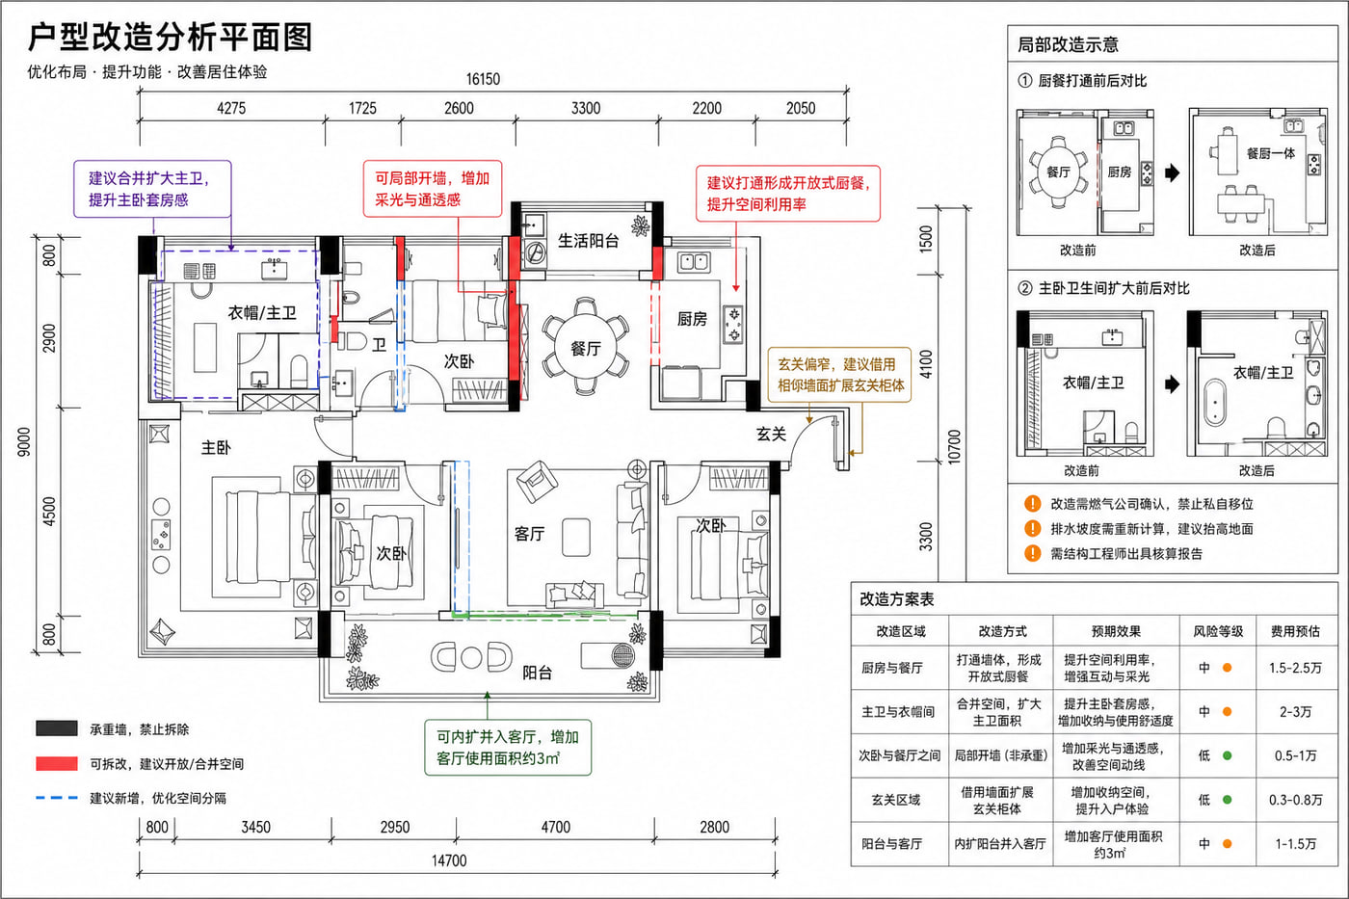
08 / 四类 AI 任务
数据库里的家装模板，把一次生成扩展为多种能力
当前启用模板库共 960 项；这里筛选最适合客户沟通的四类家装能力。
1
毛坯装修
2
风格迁移
从空房或毛坯底图生成完整硬装、家具与灯光表达。
沿用参考图的色彩、材质与家具语言，适配当前空间。
3
平面与诊断
4
局部深化
彩化户型、识别布局问题，辅助整屋方案沟通。
材质替换、软装搭配与局部修改，支持持续迭代。
毛坯变完整方案
户型与空间诊断
家客来 JIAKELAI · AI 能力
09
Notes:
[Sources]
- Internal PostgreSQL AI prompt library active revision 17 (published 2026-08-01): 960 enabled templates; examples include IDs 906, 420, 642, 930, and 618.
- Preview imagery from the same internal prompt-template records.

Slide 10

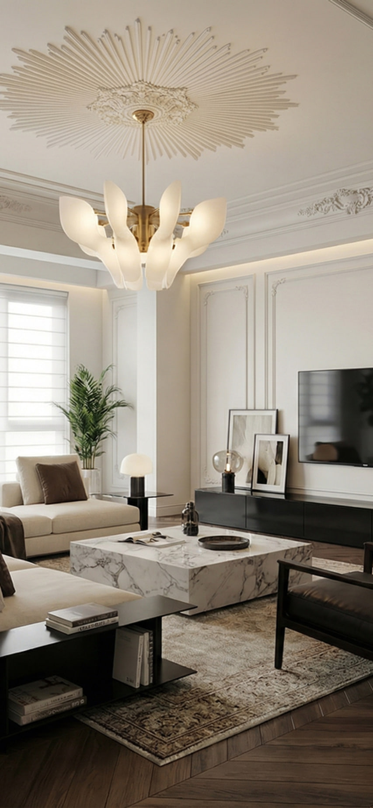
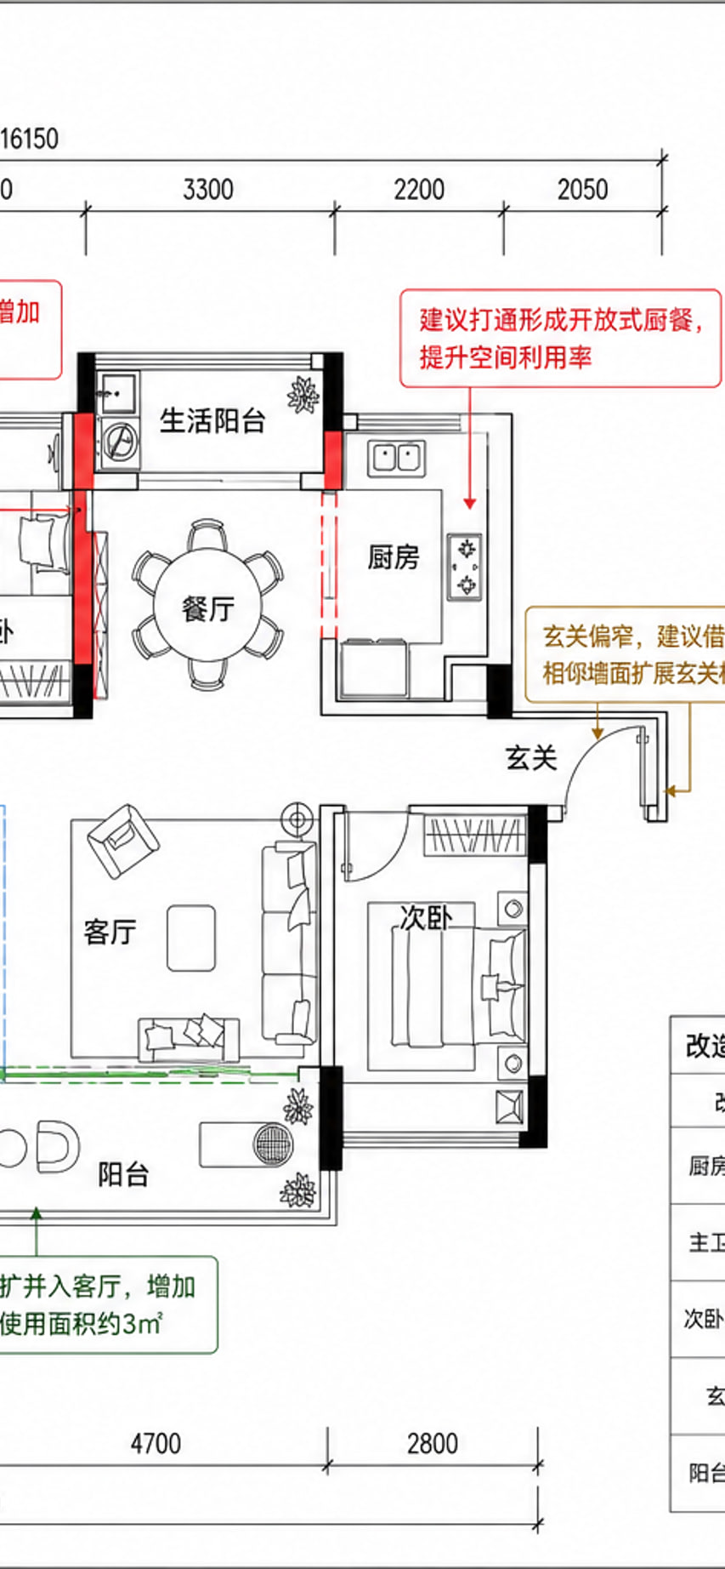
09 / 同空间多方案
同一空间保持几何不变，快速比较三种设计语言
演示以同一空房为基准，仅改变硬装、材质、家具与灯光，方案差异一眼可见。
方案 C · 现代中式
深色胡桃木、纸灯与克制留白，氛围沉静。
演示价值
统一镜头下直接比较，减少客户对风格想象的偏差。
输入 · 原始空间
方案 A · 现代奶油
方案 B · 现代法式
家客来 JIAKELAI · AI 能力
10
Notes:
[Sources]
- OpenAI built-in image generation, same-space home-renovation demo set: empty room, modern cream, modern French, modern Chinese.
- AI-generated demonstration effects; not live Mini Program screenshots.

Slide 11
10 / 局部深化
同一方案继续优化，只改材质也能形成清晰对比
保留结构、家具与灯光，仅把电视墙替换为洞石、地面替换为浅烟熏橡木。
提示词要点
电视墙改暖米色洞石；地面改浅烟熏橡木。
不变项
镜头、结构、家具、灯光与物件位置保持不变。
基础方案 · 现代奶油
局部修改 · 材质替换
辅助输出 · 软装分析
家客来 JIAKELAI · AI 能力
11
Notes:
[Sources]
- OpenAI built-in image generation, local material replacement demo.
- Internal prompt-template preview ID 618 (living-room soft-furnishing analysis).
- AI-generated demonstration effects; not live runtime screenshots.

Slide 12
11 / 家装模板库
把模板做成可选择的能力，而不是一条固定提示词
真实数据库示例：现代奶油毛坯装修、法式毛坯装修、户型问题诊断。
当前提示词库
2026-08-01 发布；共 960 个启用模板。
演示筛选
优先家装、可比较、客户易理解的模板。
现代奶油毛坯装修
法式毛坯装修
户型问题诊断
家客来 JIAKELAI · AI 能力
12
Notes:
[Sources]
- Internal PostgreSQL AI prompt library active revision 17 (published 2026-08-01), 960 enabled templates.
- Shown template previews: ID 906 modern cream rough-home renovation; ID 893 French rough-home renovation; ID 642 floor-plan renovation analysis.

Slide 13
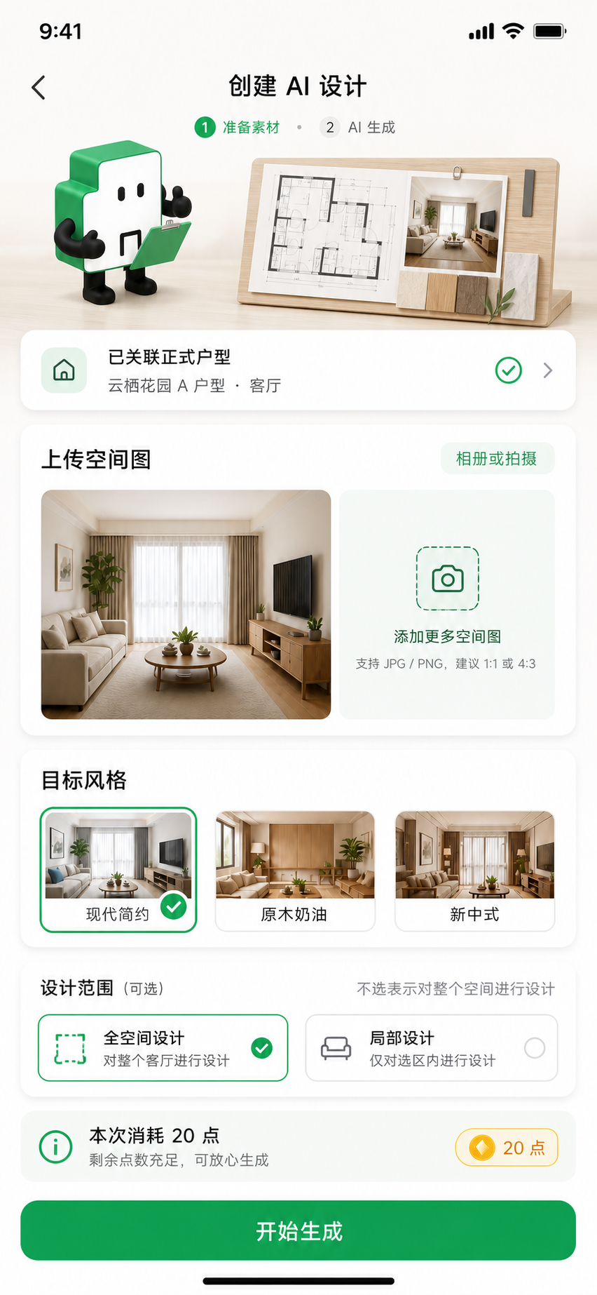
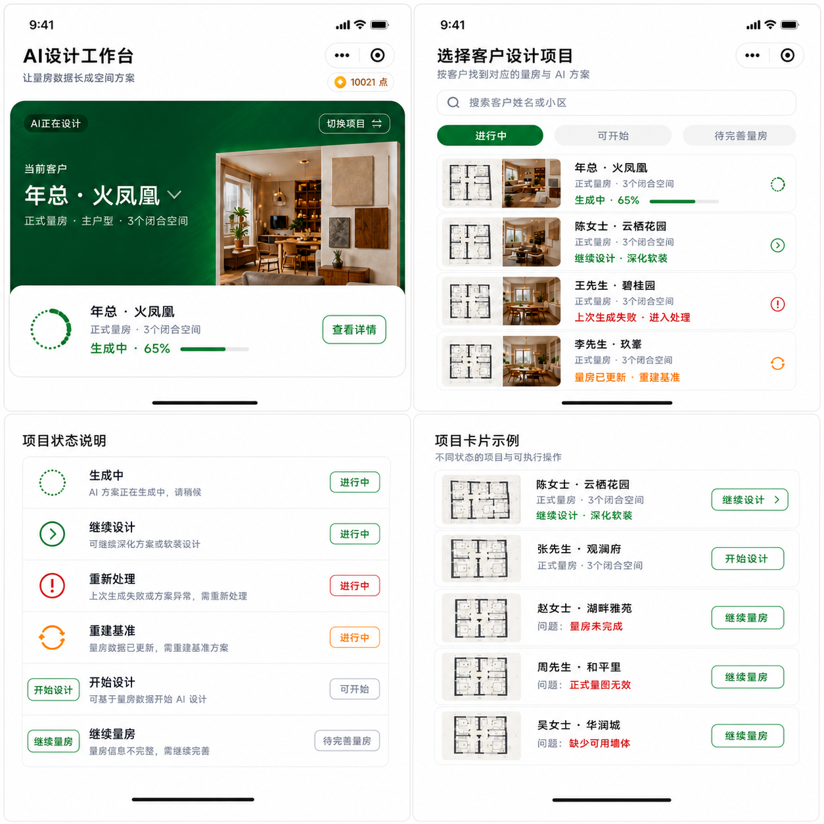
12 / 创建任务
从准备素材到生成方案，每一步都有明确提示
完整页面展示素材、风格与范围；不同任务状态则集中在项目列表中持续反馈。
提交前
任务类型
所需图片
目标风格
设计范围
点数预估
成功扣点
失败释放 · 允许重试
准备素材与风格
生成进度与异常处理
家客来 JIAKELAI · AI 能力
13
Notes:
[Sources]
- 家客来-客户演示稿-内容改进计划-2026-08.md
- 家客来-产品说明书-内容优化版-16比9横版-2026-08.pdf
- Current repository module inventories and runtime labels
- Full approved design comps: all-pages-ip-v3/14-ai-design-create-v3.png; ai-design-project-state-matrix-v4.png; credit behavior verified against current AI requirements

Slide 14
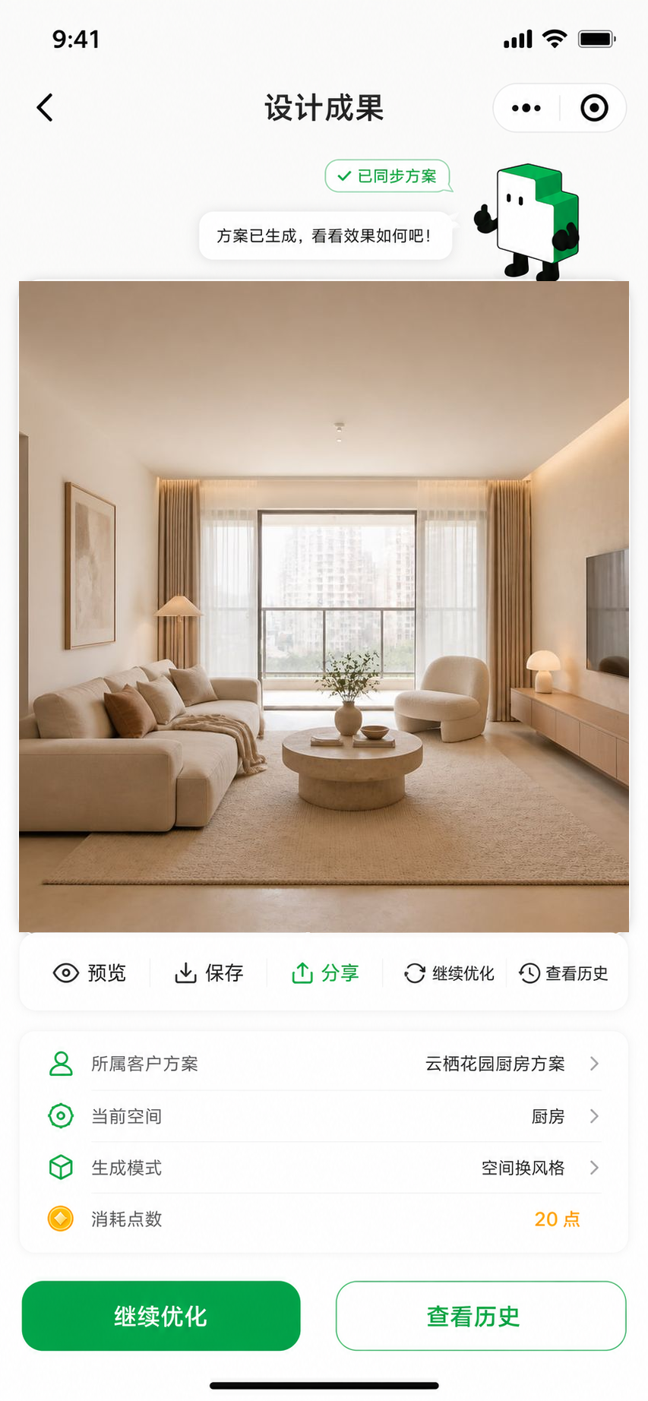
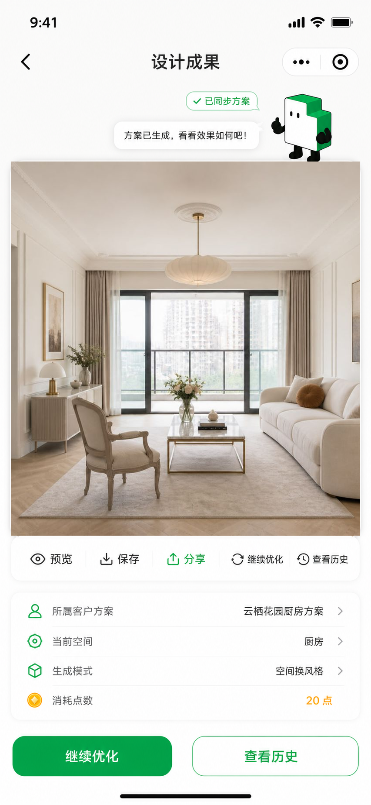
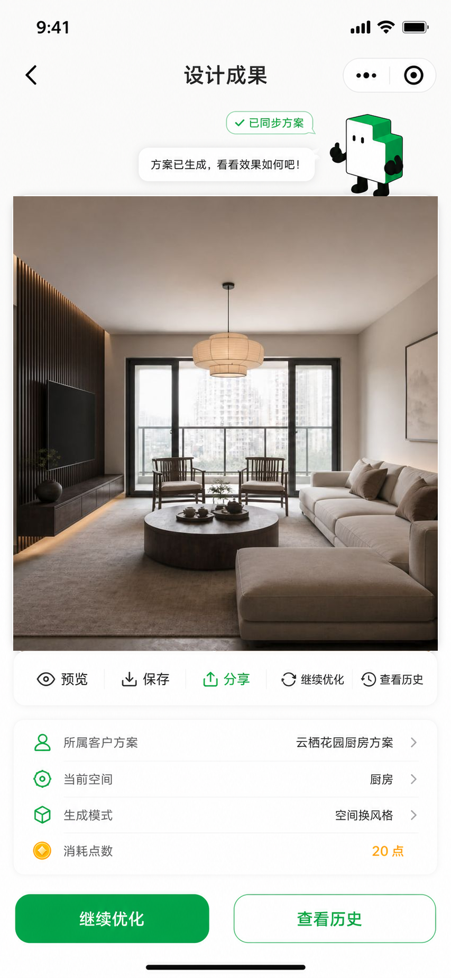
13 / 小程序成果交付
同一套小程序界面，承接多种 AI 设计结果
以下为基于获批结果页设计稿的演示状态，用于展示真实运行截图缺失时的产品能力。
现场沟通
预览多方案
保存与分享
继续优化
查看历史
状态说明
批准设计稿 + AI 演示效果
非真实运行截图
现代奶油 · 温暖治愈
现代法式 · 精致明亮
现代中式 · 沉静克制
概念方案，不是施工图
家客来 JIAKELAI · AI 能力
14
Notes:
[Sources]
- Approved Mini Program design source: design-references/all-pages-ip-v3/15-ai-design-result-v3.png.
- Result-stage imagery generated with OpenAI built-in image generation for modern cream, modern French, and modern Chinese comparisons.
- Composite design demonstration; not a live runtime screenshot.

Slide 15
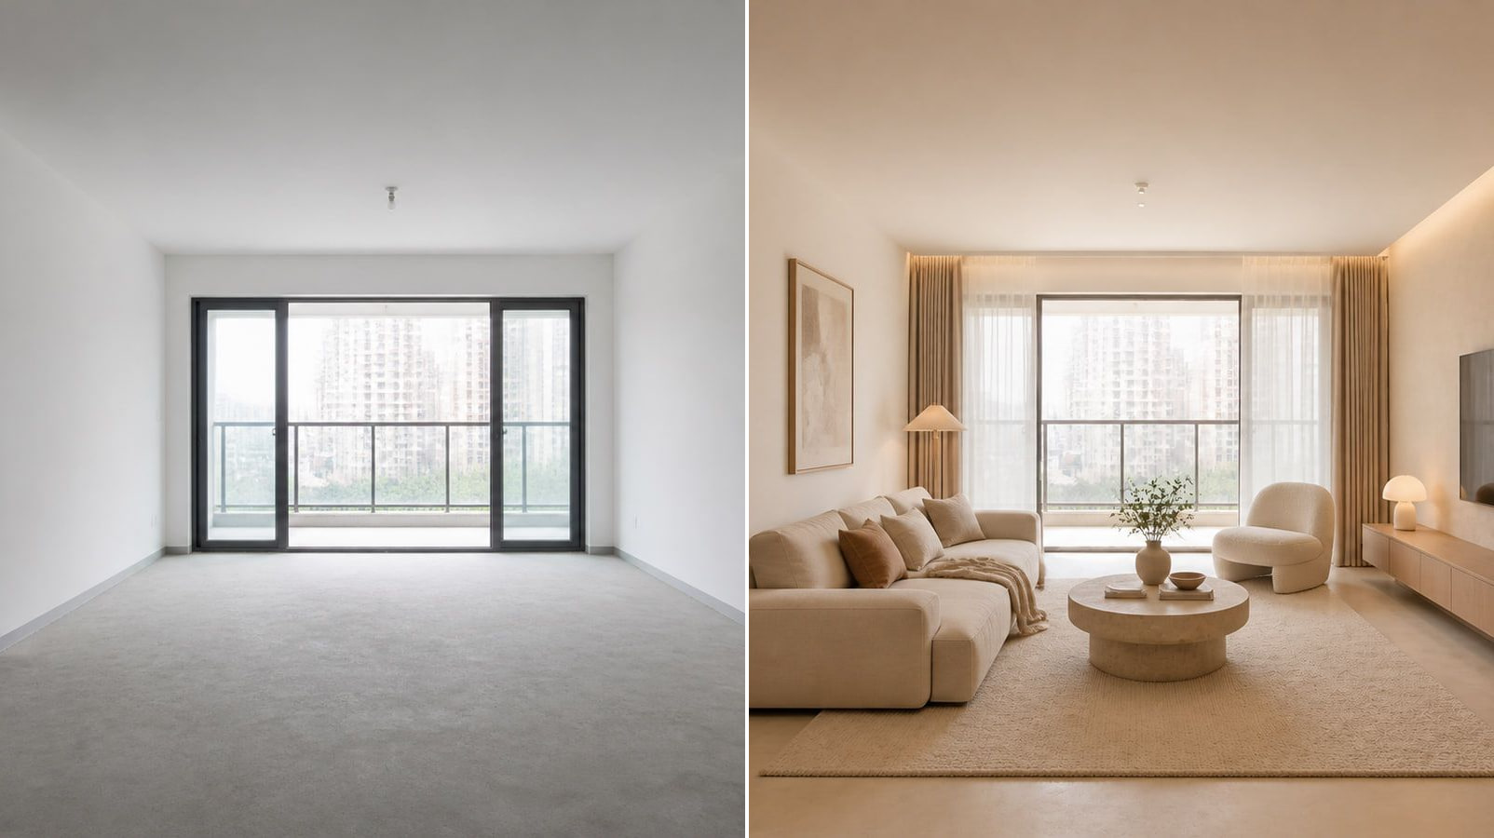
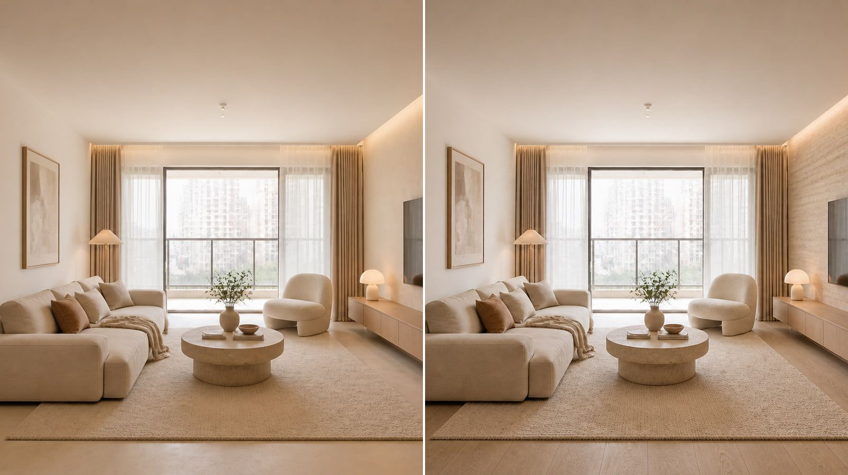
14 / 企业后台 AI 工作台
AI 工作台不止一种效果，而是一套可复用的家装模板库
当前数据库启用 960 个模板；家装演示优先呈现毛坯装修、风格迁移、材质替换与软装分析。
同空间 · 毛坯 → 方案
局部深化 · 材质替换
选择模板
→
参数化提示
→
继续深化
示例：现代奶油毛坯装修 · 从空房到完整客厅方案
可组合空间类型、目标风格、硬装材质、家具与灯光要求；历史任务继续保留并可再次生成。
家客来 JIAKELAI · AI 能力
15
Notes:
[Sources]
- Internal PostgreSQL prompt library active revision 17 and template previews.
- OpenAI built-in image generation: before/after style and material-replacement examples.
- AI-generated demonstration effects; not live runtime screenshots.

Slide 16
15 / 团队接续
三个角色围绕同一客户接力，不重复建档
AI 成果回到客户方案后，量房师、设计师和企业管理者都能在各自职责内继续推进。
A
B
C
量房师
设计师
企业管理者
建立或接收客户
完成正式量房
接收客户与空间
生成并优化方案
管理成员与权限
查看进展与配置
交付：客户资料 + 正式户型
承接：不重新建档
保障：角色能完成工作
获客确认与提成独立记录，不改变客户处于量房或设计的业务阶段。
家客来 JIAKELAI · 团队跟进
16
Notes:
[Sources]
- 家客来-客户演示稿-内容改进计划-2026-08.md
- 家客来-产品说明书-内容优化版-16比9横版-2026-08.pdf
- Current repository module inventories and runtime labels
- Role and acquisition boundaries verified against measurer–designer acquisition contract

Slide 17
16 / 两端分工
小程序跑现场，企业后台管组织与全局
两端共享同一企业与客户上下文，但分别服务高频执行和集中管理。
小程序 · 高频执行
企业后台 · 集中管理
客户与量房
组织与权限
录入客户、进入正式量房、查看个人待办。
1
成员、岗位与访问范围
2
客户与户型
现场跟进
正式户型、测量记录与进展
查看客户、正式户型、待办与方案进展。
3
AI 创作与深化
情绪板、方案版本与后续深化管理
不重复建档，只保留客户企业内部的组织、资产与服务配置。
家客来 JIAKELAI · 两端协作
17
Notes:
[Sources]
- 家客来-客户演示稿-内容改进计划-2026-08.md
- 家客来-产品说明书-内容优化版-16比9横版-2026-08.pdf
- Current repository module inventories and runtime labels
- Mini Program screenshot extracted from source slide 9; admin responsibilities verified against current module inventory

Slide 18
17 / 使用条件与产品边界
顺利完成量房与设计，需要先具备这些条件
账号、户型、权限和服务配置准备就绪后，团队即可沿客户流程继续推进。
账号与服务
蓝牙测距（可选）
1
企业账号可正常使用，网络和服务连接有效。
2
使用兼容且已分配授权的设备；也可手工录入。
户型数据
AI 设计
3
墙体有效并形成闭合空间，方可进入对应设计流程。
4
企业已开通权限，并具备可用点数和有效服务配置。
方案用途
数据访问
5
用于概念表达、方案比较和客户沟通，不作为施工图。
6
员工按企业角色和本人权限访问客户与户型数据。
家客来 JIAKELAI · 产品边界
18
Notes:
[Sources]
- 家客来-客户演示稿-内容改进计划-2026-08.md
- 家客来-产品说明书-内容优化版-16比9横版-2026-08.pdf
- Current repository module inventories and runtime labels
- Capability boundaries verified against current Mini Program, admin, formal surveying, and AI module documentation

Slide 19
现场演示
接下来，用一位客户走完整流程
从建档、量房到 AI 设计和团队接续，所有步骤围绕同一份客户资料推进。
1
2
3
4
5
6
创建客户档案
进入正式量房
保存正式户型
发起 AI 设计
查看方案成果
查看团队接续
您将看到：
客户资料如何沉淀为正式户型，
并继续生成可沟通、可优化的设计方案。
家客来 JIAKELAI · 客户演示稿 · 2026.08
19
Notes:
[Sources]
- 家客来-客户演示稿-内容改进计划-2026-08.md
- 家客来-产品说明书-内容优化版-16比9横版-2026-08.pdf
- Current repository module inventories and runtime labels

